Slide 1
第7章 F28335微控制器结构

Slide 2
DSP简介-分类
DSP芯片主要可以按照下列两种方式进行分类：
1.按数据格式分：定点DSP芯片和浮点DSP芯片
2.按用途分：通用型DSP芯片和专用型DSP芯片

Slide 3
DSP简介-用途
(1) 信号处理——如数字滤波、自适应滤波、快速傅立叶变换、相关运算、谱分析、卷积、模式匹配、加窗、波形产生等；
(2) 通信——如调制解调器、自适应均衡、数据加密、数据压缩、回波抵消、多路复用、传真、扩频通信、纠错编码、可视电话等；
(3) 语音——如语音编码、语音合成、语音识别、语音增强、说话人辨认、说话人确认、语音邮件、语音存储等；
(4) 图形/图像——如二维和三维图形处理、图像压缩与传输、图像增强、动画、机器人视觉等；
(5) 军事——如保密通信、雷达处理、声纳处理、导航、导弹制导等；
(6) 仪器仪表——如频谱分析、函数发生、锁相环、地震处理等；
(7) 自动控制——如引擎控制、声控、自动驾驶、机器人控制、磁盘控制等；
(8) 医疗——如助听、超声设备、诊断工具、病人监护等；
(9) 家用电器——如高保真音响、音乐合成、音调控制、玩具与游戏、数字电话/视等。

Slide 4


Slide 5
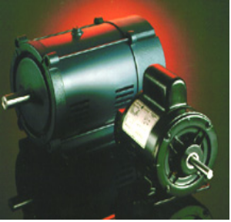


TI公司主推的三大DSP系列
C2000™ DSP
C5000™ DSP
C6000™ DSP
Motor
Control
DSP
Personal
DSP
Broadband
Infrastruc-ture DSP
TI C28x™ DSP 核心:
世界上第一颗针对控制进行优化的DSP
TI C55x™ DSP 核心:
世界上最低功耗性能比 mW/MIPS的DSPs
TI C64x™ DSP 核心:
世界上具有最高性能的DSPs
可扩展性能达到400MIPs
最佳的C/C++ 控制代码效率
兼容C24x™ DSP软件
以达到0.05mW/MIPs的最低
功耗性能比而具有最长的电池
寿命。
最佳的代码密度
兼容C54x™ DSP软件
工作频率将达到1.1GHz
最好的DSP编译器, 便于
使用
兼容C62x™ DSP软件

Slide 6
C2000系列
C2xx子系列：16位定点DSP、20MIPS
  代表器件：TMS320F206PZ
C24x子系列：16位定点DSP、20MIPS
  代表器件：TMS320F240
LF240xA子系列：16位定点DSP、40MIPS
  代表器件：TMS320LF2407A
F28x子系列：32位定点DSP、150MIPS
  代表器件：TMS320F2812、TMS320F2810
  F283x子系列：32位浮点DSP、150MIPS
  代表器件：TMS320F28335

Slide 7
Roadmap
High-end
Derivatives
High-Precision Control
150 MIPS!
F28335
176-PGF
F2812
179-u*BGA
Application
specific
versions
F2812
176-LQFP
Software Compatible
Control Performance
F2810
128-LQFP
Multi-Function, Appliance & Consumer Control
LF2407A
LF2406A
LF2403A
LC2406A
F243
Scaled
Down
versions
F240
LF2402A
LC2404A
F241
LF2401A
C242
LC2402A
Up To 40 MIPS

Slide 8
7.1 F28335的性能
TMS320F28335 DSP具有150MHz的高速处理能力，具备32位浮点处理单元，6个DMA通道支持ADC、McBSP和EMIF，有多达18路的PWM输出，其中有6 路为TI特有的更高精度的PWM输出(HRPWM)，12位16通道ADC。与前代DSP相比，平均性能提升50%，并与定点C28x控制器软件兼容。
得益于F28335浮点运算单元，从而简化软件开发，缩短开发周期，降低开发成本。

Slide 9
7.1 F28335的性能
高性能静态CMOS技术：主频150MHZ，指令周期6.67ns;低功
耗设计，1.9V/1.8V内核电压，3.3VI/O引脚电压;Flash编程电压为3.3V
高性能32位CPU：IEEE-754单精度浮点运算单元（FPU）；
16*16和 32*32介质访问控制（MAC）运算；16*16双MAC；哈佛总线架构；快速中断响应和处理能力;统一存储器编程模型和高效代码（使用C/C++ 和汇编语言）。
6通道DMA处理器(用于ADC，McBSP，ePWM，XINTF，SARAM)

Slide 10
7.1 F28335的性能
16位或32位外部接口（XINTF）：可处理超过2M*16位地址范围
片内存储器：最多达256K × 16位的Flash存储器；34K × 16位的单周期访问RAM（SARAM）;1K × 16位一次性可编程（OTP ）ROM
引导（BOOT）ROM（8K X 16）：支持软件引导模式（通过SCI、SPI、CAN、McBSP、XINTF和并行I/O),支持标准数学表
时钟和系统控制：支持动态锁相环（PLL）比率系数；片载振荡器；安全装置定时器模块

Slide 11
7.1 F28335的性能
GPIO 0-GPIO 63引脚可以连接到8个外部内核中断其中的一个
可支持全部58个外设中断的外设中断扩展（PIE）块
128位安全密钥/锁：保护flash/OTP/RAM模块，防止逆向工程
增强型控制外设：多达18个PWM输出；高达6个支持150ps微边界定位（MEP）分辨率的高分辨率脉宽调制器（HRPWM）输出；高达6个事件捕捉输入；多达2个正交编码器接口；高达8个32位定时器（6个eCAP和2个eQEP)；
3个32位CPU定时器:定时器0、1、2。T0、T1为一般定时器，T0连接至PIE，T1连接至中断INT13，T2用作DSP/BIOS的片上实时系统，连至INT14.如果不用DSP/BIOS，T2可做一般定时器

Slide 12
7.1 F28335的性能
串行端口外设：2个eCAN2.0B； 3个SCI（UART）；2个McBSP；1个SPI； 1个I²C总线接口。
16通道12位模数转换模块：转换时间80ns,2X8通道复用输入接口；2个采样保持电路；单/连续通道转换；内部或外部参考电压
JTAG边界扫描支持IEEE 1149.1-1990标准测试端口
先进的仿真调试功能：分析和断点功能；硬件实时调试
低功耗模式和省电模式：支持IDLE，STANDBY,HALT模式；禁止外设独立时钟
179引脚BGA封装或176引脚LQFP封装

Slide 13
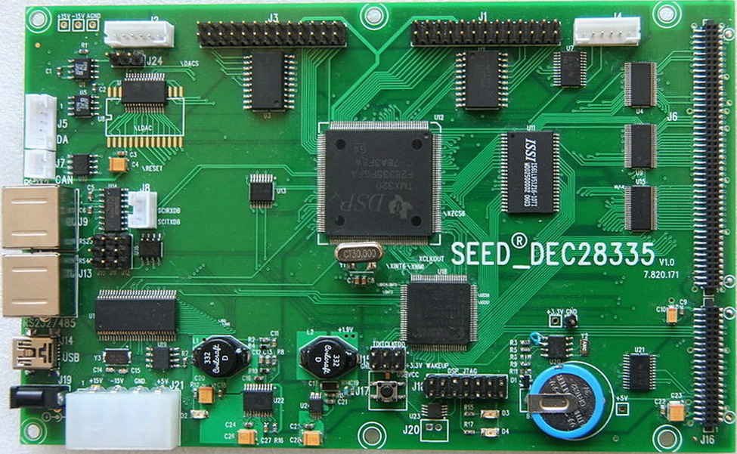

Slide 14
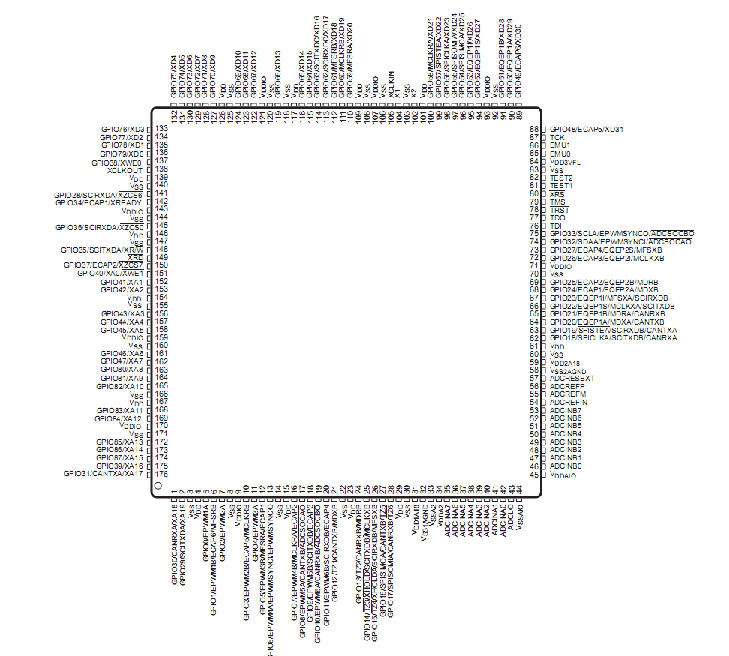
7.2 F28335的封装与引脚描述
7. 1 176引脚PZLQFP封装顶视图

Slide 15
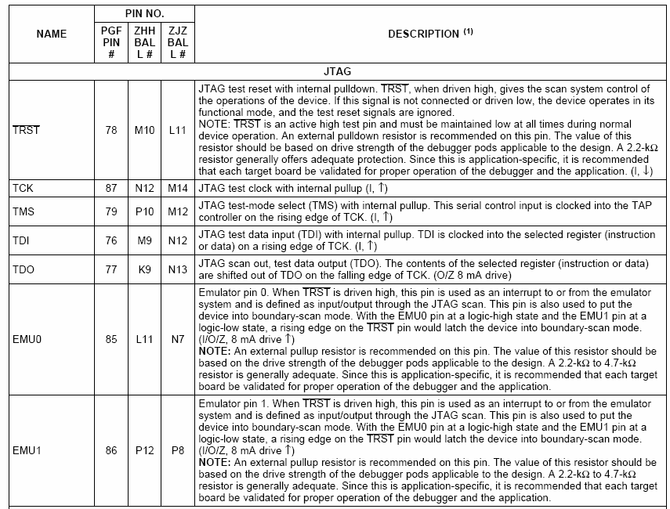
7.2.2 引脚信号说明

Slide 16
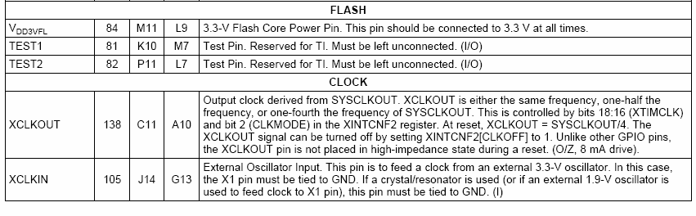
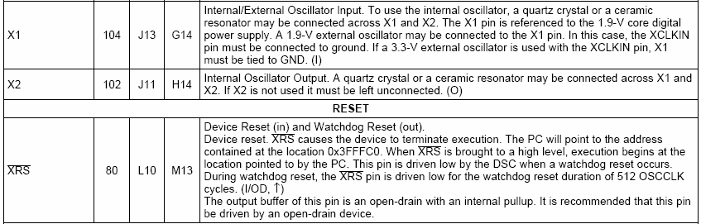
7.2.2 引脚信号说明

Slide 17
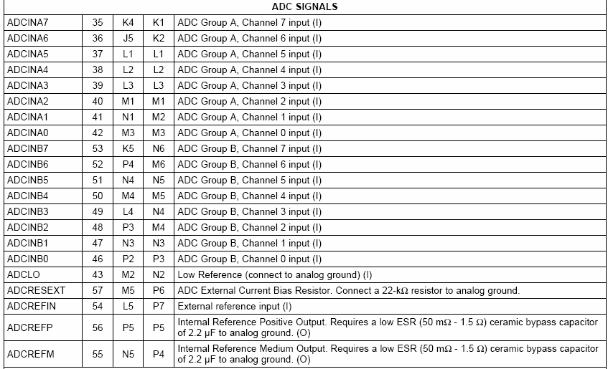
7.2.2 引脚信号说明

Slide 18
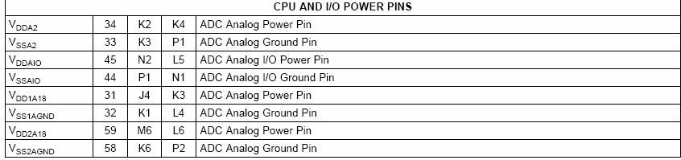
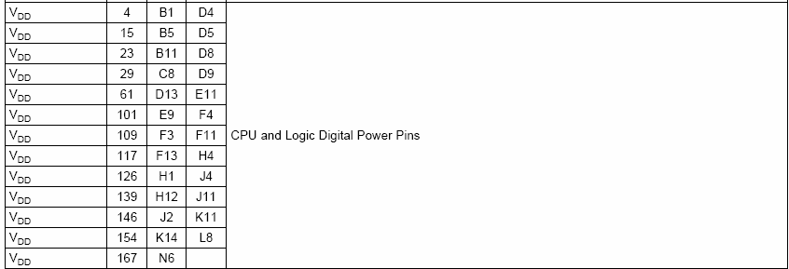
7.2.2 引脚信号说明

Slide 19
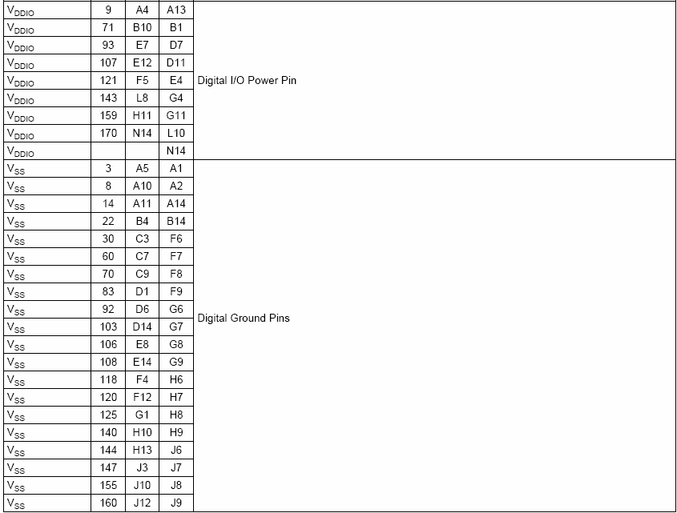
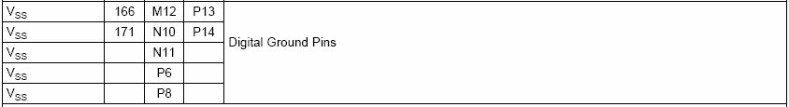
7.2.2 引脚信号说明

Slide 20
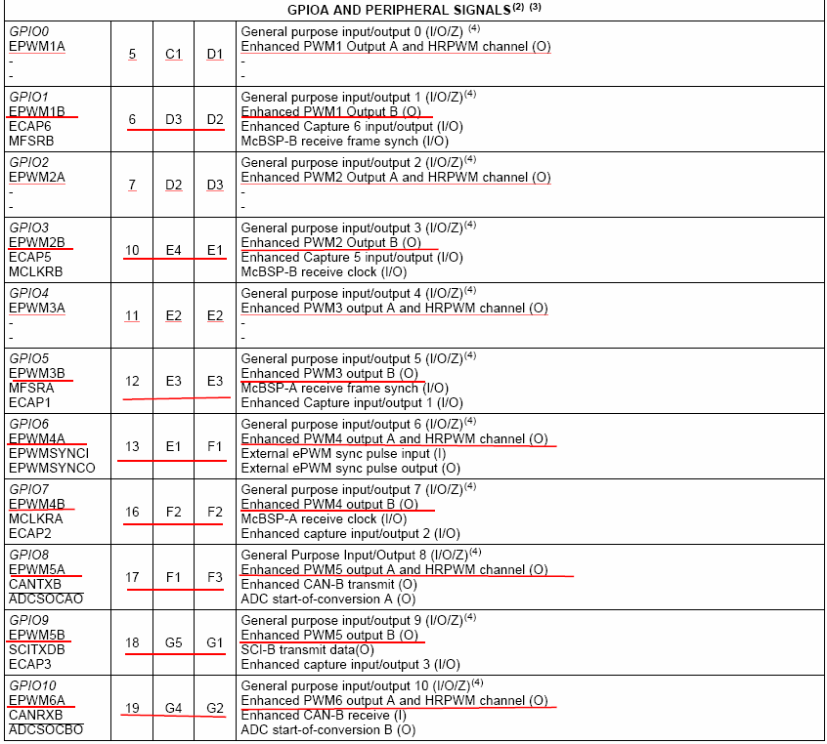
7.2.2 引脚信号说明

Slide 21
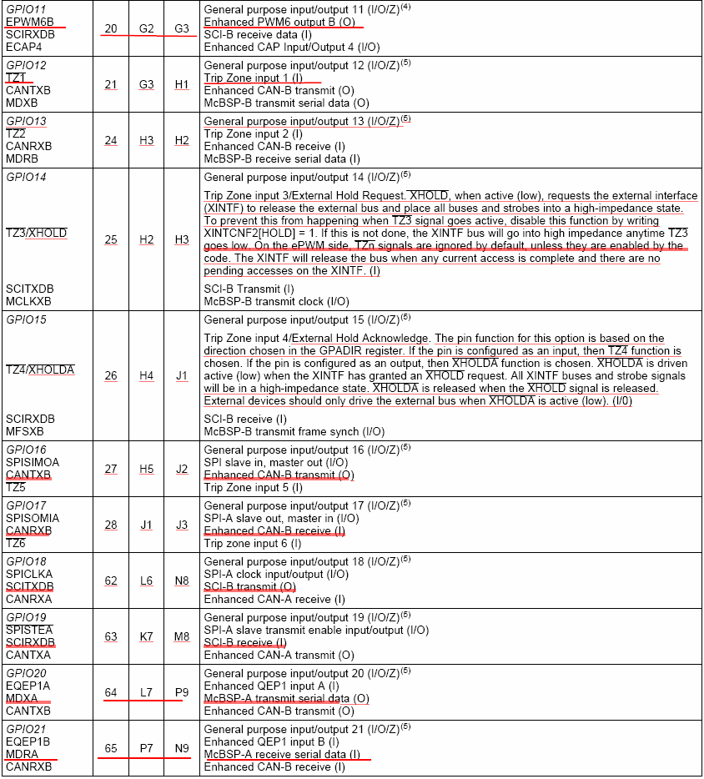
7.2.2 引脚信号说明

Slide 22
7.3 TMS320F28335 外设功能描述
Event
Manager A
Program Bus
Event
Manager B
Sectored
Flash
RAM
Boot
ROM
12-bit ADC
22
Watchdog
A(18-0)
32
32
McBSP
D(15-0)
32
CAN2.0B
PIE Interrupt Manager
32-bit
Auxiliary
Registers
32x32 bit
Multiplier
R-M-W
Atomic
ALU
SCI-A
SCI-B/C
3
32 bit
Timers
SPI
Realtime
JTAG
Register Bus
CPU
GPIO
Data Bus
I2C
TMS320F28335 原理框图

Slide 23
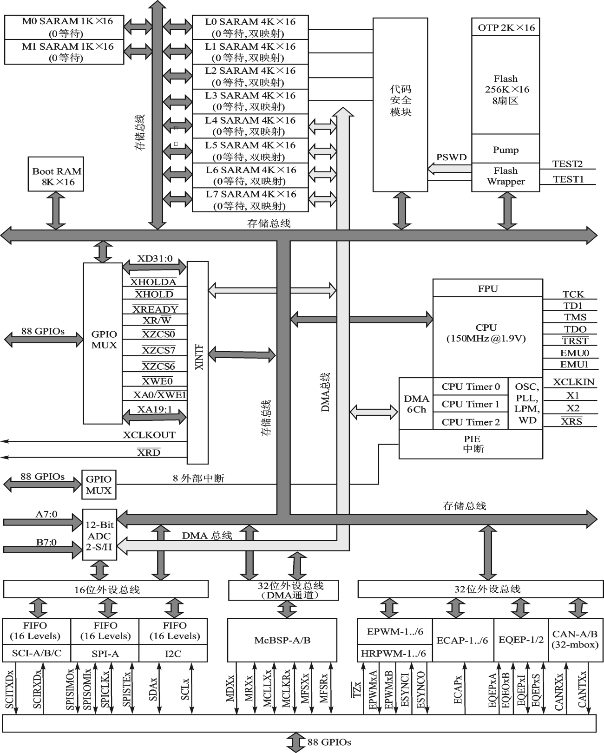
TMS320F28335
功能框图

Slide 24
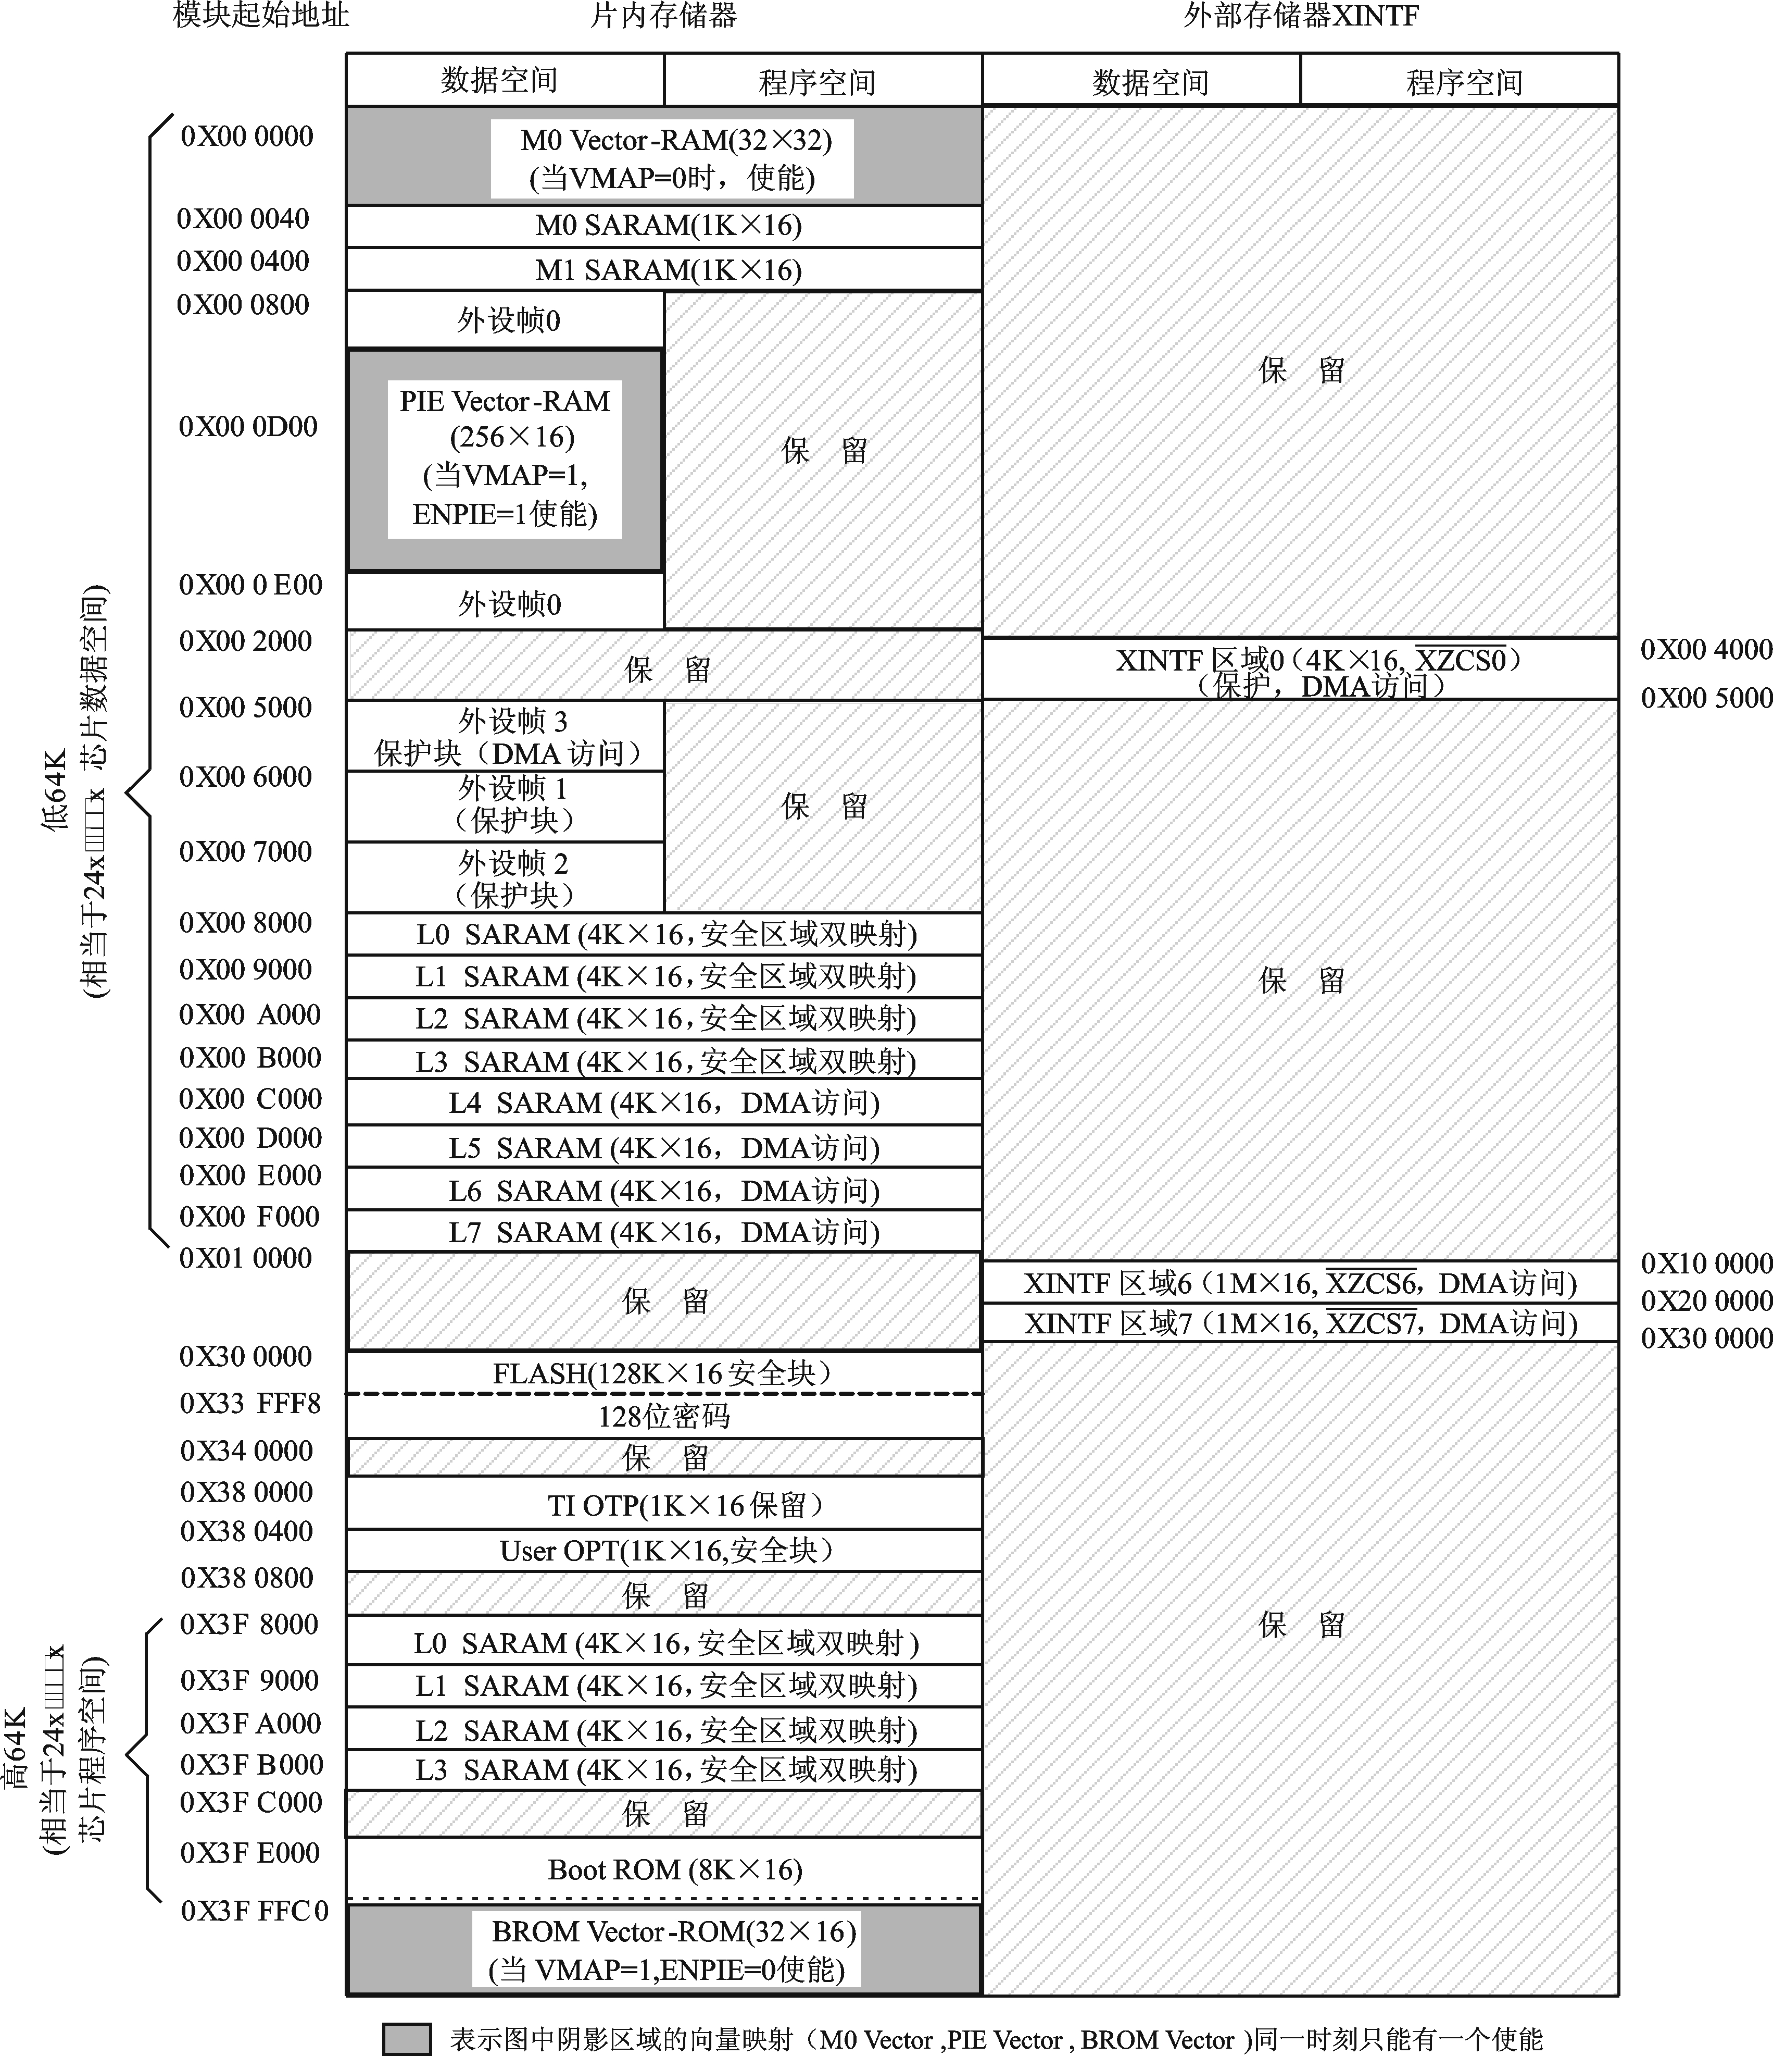
TMS320F28335
存储器映射

Slide 25
需要说明的是：
存储空间的大小是不成比例的
外设0、外设1、外设2和外设3存储空间只能用于数据存储，用户程序无法在程序空间访问这些存储器
保护的意思是 ，写操作后面的读操作顺序被保护，而不是流水线顺序被保护
特定的存储空间是受EALLOW保护的，防止配置完成后的不正确写入
TI OPT ROM（0x38000~x3803FF)是只读的，而且包含ADC校验程序，它不是可编程的
假如eCAN模块在应用中不可用，则可用的RAM（如LAM、MOTS、MOTO、邮箱RAM）可被用作通用的RAM，而CAN模块时钟应被激活

Slide 26
7.4 TMS320F28335 简要描述
7.4.1 TMS320F28335 CPU
32X32位MAC处理能力
32位定点结构持16位和32位指令操作。前者减少存储，提高代码密度。后者加快指令执行时间。
单精度(32位)IEEE754浮点单元(FPU),高效C/C++引擎，可使用高级语言编程。
快速的中断响应能力, 可以高速处理异步事件
单周期读、写、修改指令
8级流水线，完全避免硬件流水线冲突

Slide 27
Program Bus
PIE Interrupt Manager
32-bit
Auxiliary
Registers
32x32 bit
Multiplier
R-M-W
Atomic
ALU
FPU
3
32 bit
Timers
Register Bus
Realtime
JTAG
CPU
Data Bus

Slide 28
A
8-stage pipeline
F₁ F₂ D₁ D₂ R₁ R₂
W
B
F₁ F₂ D₁ D₂ R₁ R₂
W
C
F₁ F₂ D₁ D₂ R₁ R₂
W
D
F₁ F₂ D₁ D₂ R₁ R₂
W
E & G Access
same address
E
F₁ F₂ D₁ D₂ R₁ R₂
W
F
F₁ F₂ D₁ D₂ R₁ R₂
W
G
F₁ F₂ D₁ D₂ R₁ R₂
R₁ R₂ E W
W
H
F₁ F₂ D₁ D₂ R₁ R₂
D₂ R₁ R₂ E W
W
F1: 取指令地址
F2: 取指令内容
D1: 32/16判断边界
D2: 取指译码
R1: 操作数地址
R2: 取操作数
E: 指令执行
W: 写内容回存储单元
流水线自动保护机制

Slide 29
7.4 TMS320F28335 简要描述
7.4.2 TMS320F28335 存储器总线
a.程序读总线，22位地址线，32位数据线
b.数据读总线，32位地址线，32位数据线
c.数据写总线，32位地址线，32位数据线
可寻址4G字的数据存储空间、4M字的程序存储空间。
数据写
程序写
数据读
程序读
取地址
最高级
最低级

Slide 30
Program
Program Address Bus (22)
Program
(4M* 16)
PC
Program-read Data Bus (32)
Decoder
Data-read Address Bus (32)
Data
(4G * 16)
Data-read Data Bus (32)
Memory
Registers
Execution
Debug
ARAU
MPY32x32
R-M-W
Atomic
ALU
Real-Time
Emulation
&
Test
Engine
SP
DP
@X
ALU
Standard
Peripherals
External
Interfaces
XT
JTAG
XAR0
to
XAR7
P
ACC
Register Bus / Result Bus
Data-write Data Bus (32)
Data-write Address Bus (32)

Slide 31
7.4 TMS320F28335 简要描述
7.4.3 TMS320F28335 外设总线
组成：
16位地址线
16/32位数据线
控制线号

Slide 32
7.4 TMS320F28335 简要描述
7.4.4 TMS320F28335 实时在线仿真
IEEE1149.1 JTAG接口
在系统运行、执行代码或中断时观察内存、外设和寄存器的变化
在没有软件的监控下可以在硬件的CPU内实现实时模式（F28335独有特点）
提供特别的硬件分析, 允许用户设置硬件断点或数据/地址观测点

Slide 33
7.4 TMS320F28335 简要描述
7.4.5 TMS320F28335 外部接口( XINTF )
20个地址线
32个位数据线
3个片选信号
片选信号可以映射 3 个扩展区, 分别为Zone0、Zone6 和Zone7

Slide 34
7.4 TMS320F28335 简要描述
7.4.6 TMS320F28335 Flash
1.Flash存储器:多扇区，代码安全，低功耗，可配置等待状态
2.OTP，即一次可编程存储器， 1KX16位OTP统一映射到程序和数据存储空间，可存放数据或代码。只能被用户写一次，不能再次擦除。

Slide 35
7.4 TMS320F28335 简要描述
7.4.7 TMS320F28335 M0、M1 SARAMS
所有的F28335芯片都包含这2块1K×16位的SARAM (单口RAM )。
复位时,堆栈指针指向M1的起始处。M0、M1既可以映射为数据存储器,也可以映射为程序存储器。因此可以用M0、M1存储程序代码或存放数据变量。

Slide 36
7.4 TMS320F28335 简要描述
7.4.8 TMS320F28335 L0、L1、L2、L3、L4、L5、L6、L7 SARAMS
F28335包含一个额外的32K×16位的单访问SARAM ,分成8个单元(L0~L7每一个占4K )。
每单元都可以单独访问,因此使流水线的阻塞最小化,每一单元都映射为程序空间和数据空间。
L4、L5 、L6 和L7可以DMA 访问。

Slide 37
7.4 TMS320F28335 简要描述
7.4.9 TMS320F28335 Boot ROM
1. 出厂时的引导程序，片上电复位时,引导模式信号提供给bootloader。
2. 用户可以选择通常的引导模式或从外部连接下载新程序, 也可以选择片内 FLASH/ROM 引导程序。
3. 使用数学相关的运算时，Boot ROM包含标准的表，如数学算法中的SIN/COS函数

Slide 38
7.4 TMS320F28335 简要描述
7.4.10 TMS320F28335 安全性
F28335提供高级别的保密性, 以确保用户的程序不被反编译。
可以烧写128位的密码(16位等待周期)到 Flash 。
代码安全模块(CSM)用来保护Flash/OTPL0/L1/L2/L3 SARAM等。

Slide 39
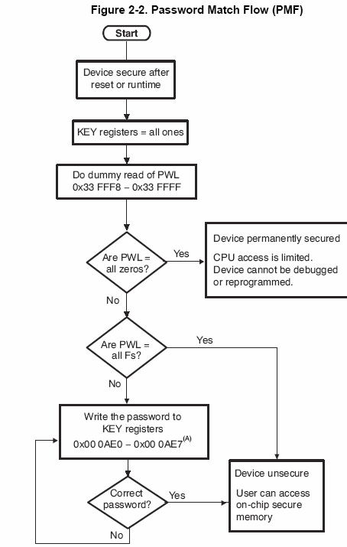
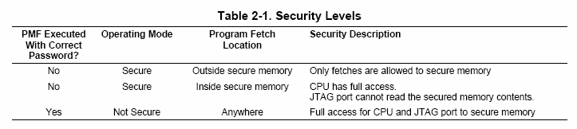
7.4 TMS320F28335 简要描述
7.4.10 TMS320F28335 安全性
CSM的功能：
阻止对片内存储器未授权访问，防止代码被复制或反解
两级保护。根据程序计数器PC的值判断：1、如果运行的是内部安全存储器代码，则通过JTAG的访问被禁止，以允许安全代码对安全数据的访问；2、反之，如果运行的是非安全存储器代码，则所有对安全存储器的访问被禁止。
128密码保存在Flash的安全密码单元PWL，地址0x33FF8-0x33FFFF

Slide 40
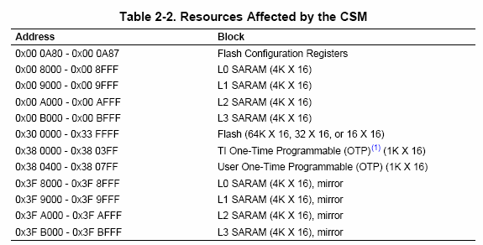
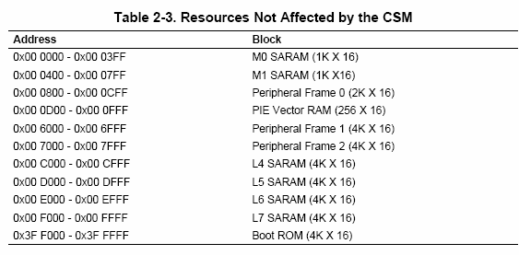
7.4 TMS320F28335 简要描述
7.4.10 TMS320F28335 安全性
CSM对其它片内资源的影响：

Slide 41
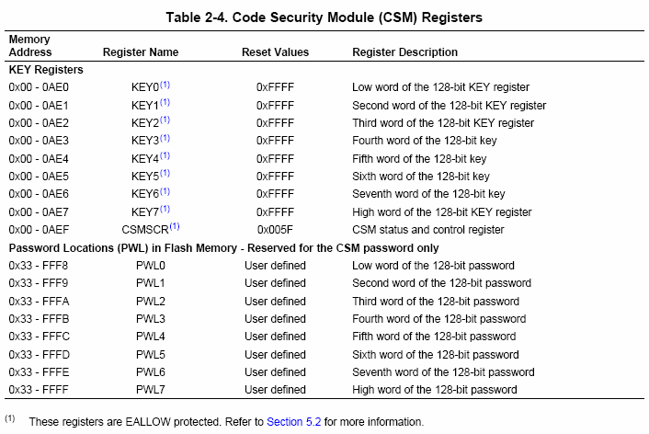
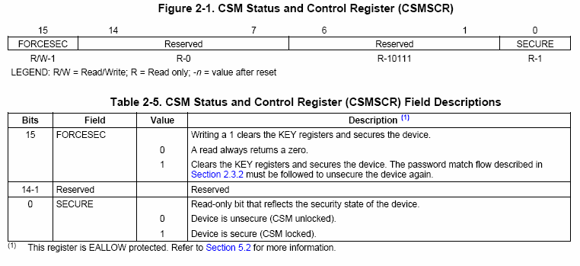
7.4 TMS320F28335 简要描述
7.4.10 TMS320F28335 安全性
CSM的使用
工程开发阶段，一般不使用CSM
开发出可靠代码后，才使用CSM
在Flash中烧写代码前，采用密码对芯片进行保护
之后，通过JTAG或运行片内外存储器对安全存储器调试，需输入正确密码

Slide 42
7.4 TMS320F28335 简要描述
7.4.11 TMS320F28335 外设中断扩展模块
外设中断扩展模块：最多支持96个不同的中断，58个是外设中断，分12组（每组8个），分别映射到CPU内核级的12条中断线上（INT1-INT12）
每一个中断都有自己的向量,存储在RAM模块中,用户可以根据需要修改设置
7.4.12 TMS320F28335 外部中断
外设中断：XINT1~XINT7,XNMI

Slide 43
7.4 TMS320F28335 简要描述
7.4.13 TMS320F28335 振荡器和PLL
振荡器：
F28335通过外置振荡器或连接在芯片上的晶体振荡电路提供时钟信号
PLL：
锁相环电路，可以将时钟信号进行倍频之后再提供给系统。PLL可以实现高达10倍的倍频，用户可以通过软件设置PLL 的倍频系数。

Slide 44
7.4 TMS320F28335 简要描述
7.4.14 TMS320F28335 看门狗、外设时钟
看门狗：
F28335含有一个看门狗定时器。当该模块使能时, 用户必须定时地复位看门狗, 否则看门狗会给系统一个复位信号使系统复位。如果不需要看门狗,可以被禁止。
7.4.15 TMS320F28335 外设时钟
每一个外设时钟的使能或禁止均可以由软件设置。当某外设不使用时,该外设时钟可以被使能/禁止来节省能耗。

Slide 45
7.4 TMS320F28335 简要描述
7.4.16 TMS320F28335 低功耗模式
三种低功耗模式：
睡眠模式(IDLE):使CPU进入低功耗模式。
备用模式(STANDBY):CPU的时钟和外设的时钟都被禁止,只留下时钟振荡器和PLL工作。
暂停模式(HALT):关闭内部晶体振荡器。

Slide 46
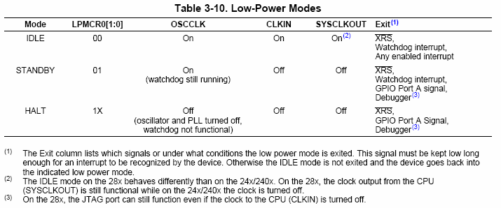
7.4 TMS320F28335 简要描述
7.4.16 TMS320F28335 低功耗模式

Slide 47
7.4 TMS320F28335 简要描述
7.4.17 TMS320F28335 外设结构0、1 、2、3(PFn)
PF0：PIE、Flash、XINTF、DMA、Timers、CSM、ADC；
PF1：eCAN、GPIO、ePWM、eCAP、eQEP；
PF2：SYS、SCI、SPI、ADC、I2C、XINT；
PF3：McBSP.
7.4.18 多功能GPIO
大部分外设信号是与通用I/O(GPIO)信号复用。如果一个GPIO口没有被某种外设信号或功能使用, 用户可以将它作为普通I/O使用。复位时, 所有的GPIO均是输入状态。用户可以通过编程设置每个引脚为普通I/O模式或某种外设信号模式。对于特定输入,用户可以选择输入周期。

Slide 48
7.4 TMS320F28335 简要描述
7.4.19 TMS320F28335 32位 CPU定时器(0、1、2)
CPU定时器0：普通定时器，与PIE模块相连。
CPU定时器1：普通定时器使用,并且与CPU的INT 13相连。
CPU定时器2：被系统保留并为实时操作系统或BIOS准备的,它与CPU的INT14相连。如果DSP/BIOS不再使用,CPU定时器2作为普通定时器使用

Slide 49
7.4 TMS320F28335 简要描述
7.4.20 TMS320F28335 控制外设
ePWM :增强型PWM外设支持独立/互补的PWM生成、可调整的用于互锁的死区时间。
eCAP:在连续/单次捕获模式,增强型捕获外设使用32位时基和多达四个编程事件的寄存器。
eQEP:增强型QEP外设使用32位位置计数器,在低速测量时使用捕获单元;在高速测量时使用32位定时器。
ADC:ADC是一个12位、16通道的转换模块。它有两个采样保持电路同时最多采样两路输入信号。

Slide 50
7.4 TMS320F28335 简要描述
7.4.21 TMS320F28335 串行端口
F28335芯片支持下列串行通信外设:
McBSP:多通道缓冲串行端口与E1/T1相连,用于多功能数字信号编码解码器来满足调制解调器的应用或高质量音频DAC。
SPI:SPI是高速、同步串行I/O端口,可以使数据流(1~16位) 按照可编程的速率移入或移出器件。
I2C:内部集成电路模块在DSP和符合Philips Semiconductors I2C-bus版本2.1规格的其他设备之间有一个接口,并且按I2C-bus方式连接。

Slide 51
总结
F28335（C28x+FPU）属TMS320C2000TMDSC。32位定点+IEEE754的32位单精度浮点单元，支持C/C++，快速中断响应与处理。
哈佛总线
外设总线：支持3种。外设1支持16/32位访问；外设2支持16位访问；外设1支持DMA和16/32位访问；
实时在线仿真：IEEE1149.1 JTAG接口，可在系统运行、代码执行或中断时观察内存、外设和寄存器的变化。
Flash，256K×16位
M0、M1 SARAM

Slide 52
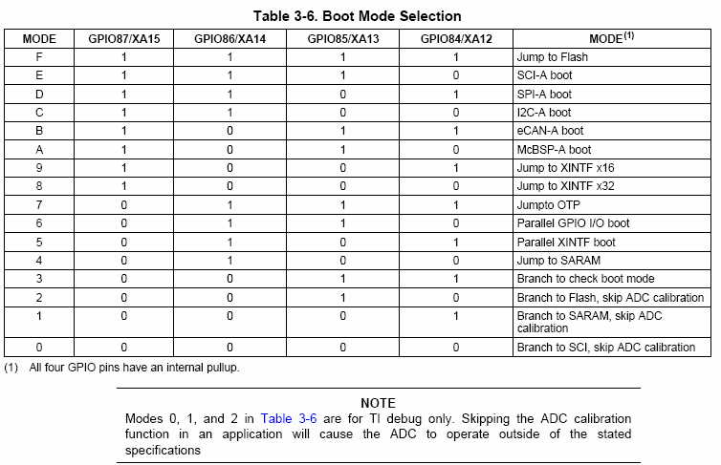
总结
L0-L7 SARAMS
Boot ROM：见右图
安全性：可烧写128位密码到flash，保护flash/OTP/L0/L1/L2/L3的内容，防止非法用户经JTAG口查看存储器内容，避免程序被反编译

Slide 53
总结
外设中断扩展模块：最多支持96个不同的中断，58个是外设中断，分12组（每组8个），分别映射到CPU内核级的12条中断线上（INT1-INT12）
外部中断(XINT1-XINT7,XNMI)
振荡器和PLL
看门狗
外设时钟。每个外设时钟的使能或禁止均可由软件设置

Slide 54
总结
低功耗模式。三种，IDLE、STANDBY、HALT

Slide 55
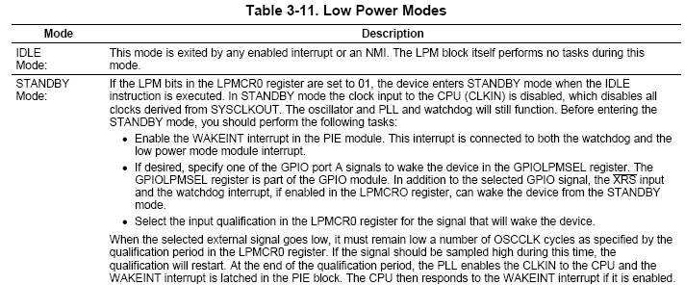
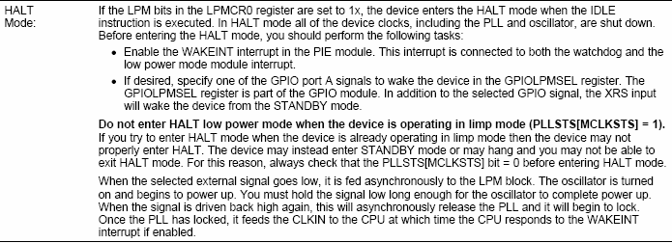
总结
低功耗模式。三种，IDLE、STANDBY、HALT

Slide 56
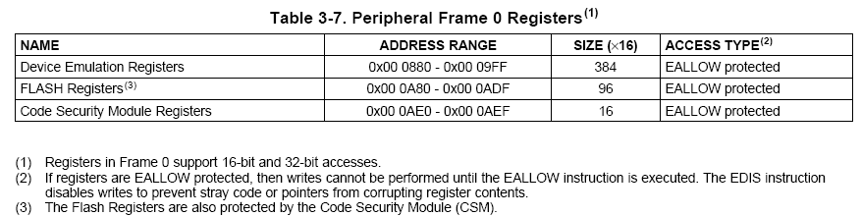
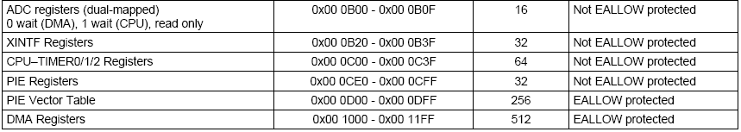
总结
外设帧0、1、2、3（PFn）。PF0：PIE、Flash、XINTF、DMA、Timers、CSM、ADC；PF1：eCAN、GPIO、ePWM、eCAP、eQEP;PF2:SYS、SCI、SPI、ADC、I2C、XINT；PF3：McBSP.外设帧的寄存器映射如下图所示。

Slide 57
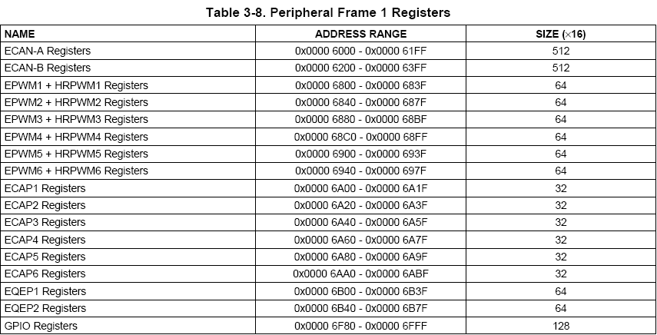
总结
外设帧的寄存器映射如下图所示。

Slide 58
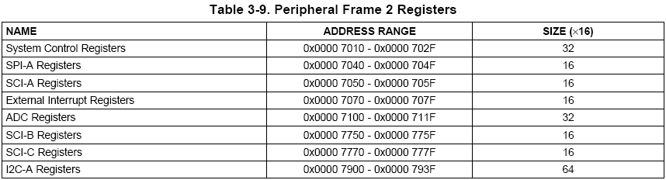
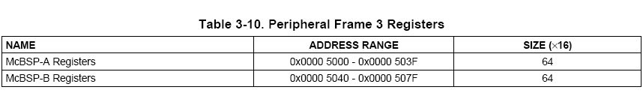
总结
外设帧的寄存器映射如下图所示。

